Slide 1
10分で防災 －地震・津波－

Slide 2
防災について考える
防災とは
⇒災害を防ぐこと
災害とは
⇒大雨・暴風・地震・津波・火山など
によっておきる被害
防災の目的
⇒自分の命を守ること
まわりの人の命を守ること

Slide 3
すすめ方
１ 考える
２ 話し合う
３ 発表する

Slide 4
大地震がおきたら・・・
大地震がおきたときに、どんな
危険があるか考えてみよう
Notes:
これは地震が来たときの映像を再現したものです。
このように地震が起きるとどんなことが起きるのか、みなさんは想像できますか？

Slide 5
考えてみよう
大地震がおきたときに、
どんなことがおきると思いますか？
何がおきる
ここに色々
書いて
ください！
Notes:
このスライドは以下のような流れです。
１．1分くらい自分で考えてもらう
２．2分程度まわりと話し合ってもらう
３．発表してもらう（複数の答えを引き出しましょう）
※みんなが話し合った内容が「答え」になります。
それぞれの発表について、良いところを見つけて褒めましょう。

Slide 6
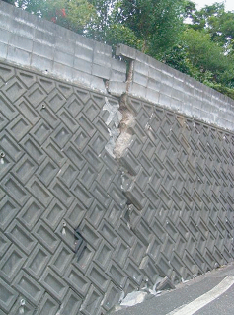
上から物が落ちてくる
平成19年（2007年）新潟県中越沖地震

Slide 7
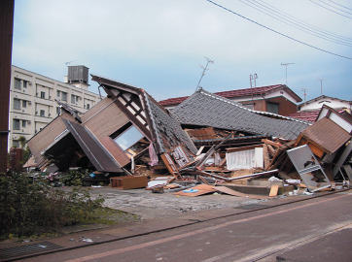
家がたおれる
平成16年（2004年）新潟県中越地震

Slide 8
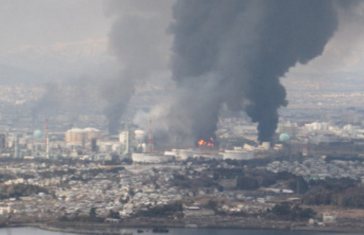
火事がおきることも
平成23年（2011年）東北地方太平洋沖地震

Slide 9
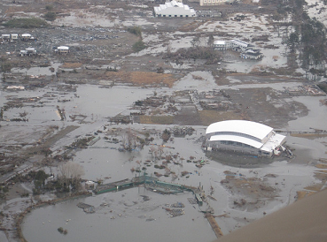
津波がくることも
平成23年（2011年）東北地方太平洋沖地震

Slide 10
考えてみよう
地震・津波による災害にあわないために、
どういう行動をとりますか？
何がおきる | どういう行動をする
今度は、ここに
書いてください！
Notes:
このスライドは以下のような流れです。
１．1分くらい自分で考えてもらう
２．2分程度まわりと話し合ってもらう
３．発表してもらう（複数の答えを引き出しましょう）
※みんなが話し合った内容が「答え」になります。
それぞれの発表について、良いところを見つけて褒めましょう。

Slide 11
まとめ
普段からの備え
危険な場所はないか考える
避難場所（学校・公民館）を知っておく
地震がおきたとき
ゆれから身を守る
海岸からはなれる
津波が来ないか、情報を確認する
Notes:
小学生向けまとめ

Slide 12
まとめ
危険を知る
－地域の危険を知るにはハザードマップも活用
－将来どこに住む？旅先で災害にあうかも･･･
知識をもつ・防災への心構え
－気象防災情報を利用する
－海岸から離れる。津波が来ないか確認する
－「自分は大丈夫」と思わない！自ら進んで安全な場所へ
訓練する（備える）
－非常食や必需品の準備
－学校や地域の訓練に参加
Notes:
中学生以上のまとめ
※「非表示スライド」にしています。右クリックで解除できます。

Slide 13
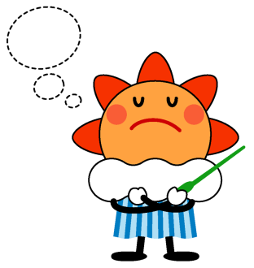
（参考）地震がおきたら！
・揺れから身を守る
－落ちてくる物、倒れてくる物から離れる
－頭をしっかり守る
－揺れが収まるまで動かない
・津波に備える
－海岸からすぐに離れる
－津波が来ないか情報を聞いて確認する
－津波が来る場合は高い所に避難！
Notes:
（参考資料）
※「非表示スライド」にしています。右クリックで解除できます。

Slide 14
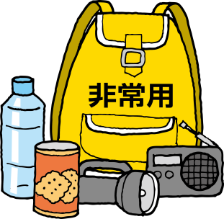
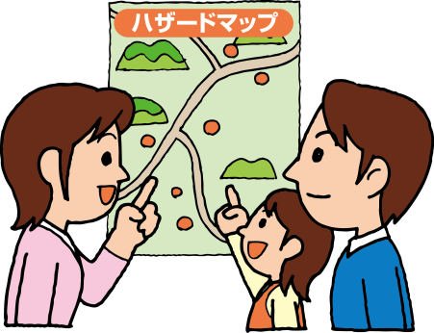
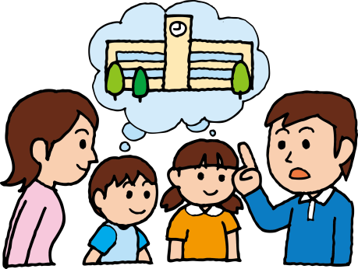
（参考）地震がおきたら！
・災害への備え
－非常食や必需品の準備
－携帯電話・懐中電灯・ラジオ（電池式）
・避難の準備
－避難場所を知っておく（学校や公民館）
－家族と「津波に備えて逃げること」を約束する
Notes:
（参考資料）
※「非表示スライド」にしています。右クリックで解除できます。

